Slide 1
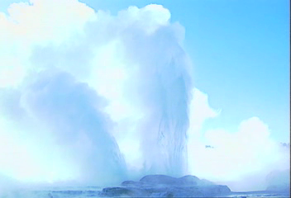

习题辅导课（七）
薛定谔方程
原子中的电子

Slide 2
1 薛定谔方程建立作为物理原理揭示了哪些内容？

Slide 3
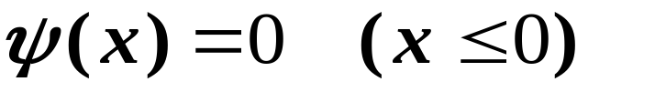
2. 《习题讨论课指导》§7 四 . 10
设一维粒子的波函数为
求（1）归一化因子
（2）发现粒子概率最大的位置
（3）粒子的平均位置坐标

Slide 4
3. 《习题讨论课指导》§7 四 . 11
[0，a]之间的无限深势阱，求质量为m 的粒子波函数以及能量。

Slide 5
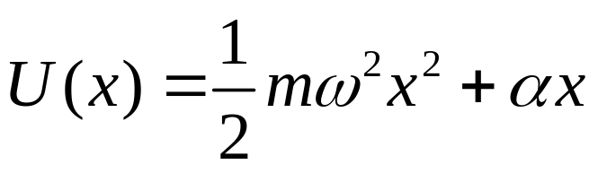
4. 设一微观粒子在一维势
中运动，求粒子的能量。

Slide 6
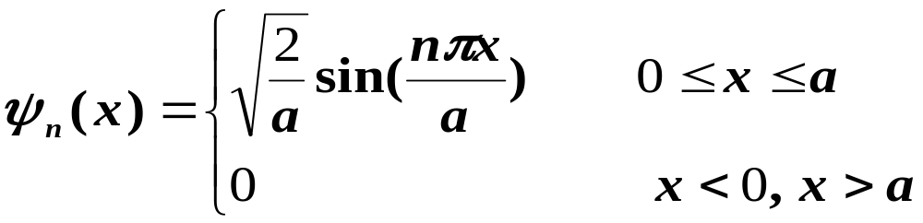
5. 已知局限在x=0到a范围内运动的粒子的归一化波函数为
（1）计算其动量和动能平均值
（2）此波函数是否为动量的本征函数？是否为动能的本征函数？如果是，本征值是多少？
（3）力学量的平均值和本征值是什么关系

Slide 7
6. 《习题讨论课指导》§7 四 . 12
试对氢原子中量子数为n=4, l=3的电子的状态给出相应的能量值及角动量值，并画出其角动量空间量子化的示意图。

Slide 8
7. H.Urey在1932年发现氢原子光谱巴尔末蓝线 486.1300nm 总有暗的486.00nm的伴线，试由此计算氘原子质量。

